Slide 1
Возможности академической программы SIEMENS для факультетов KazNU
«Экспертная стратегическая сессия Professional Week – 2025»
Амирханова Г.А.,
Факультет информационных технологий
кафедра Искусственного интеллекта и Big Data

Slide 2
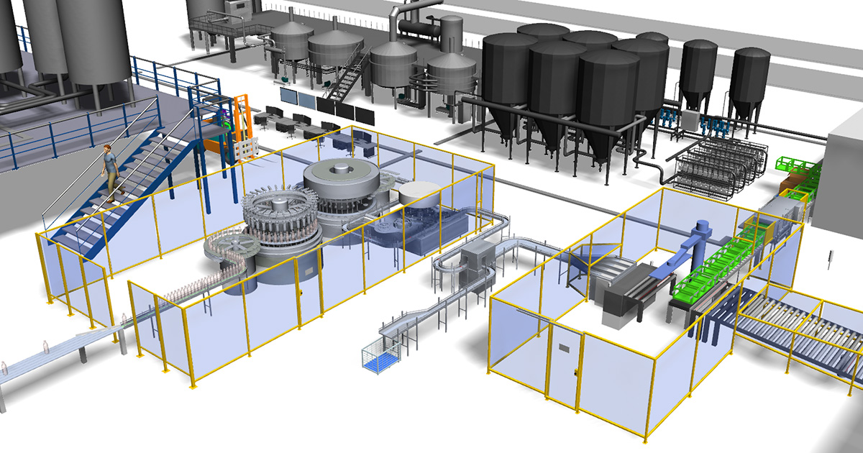
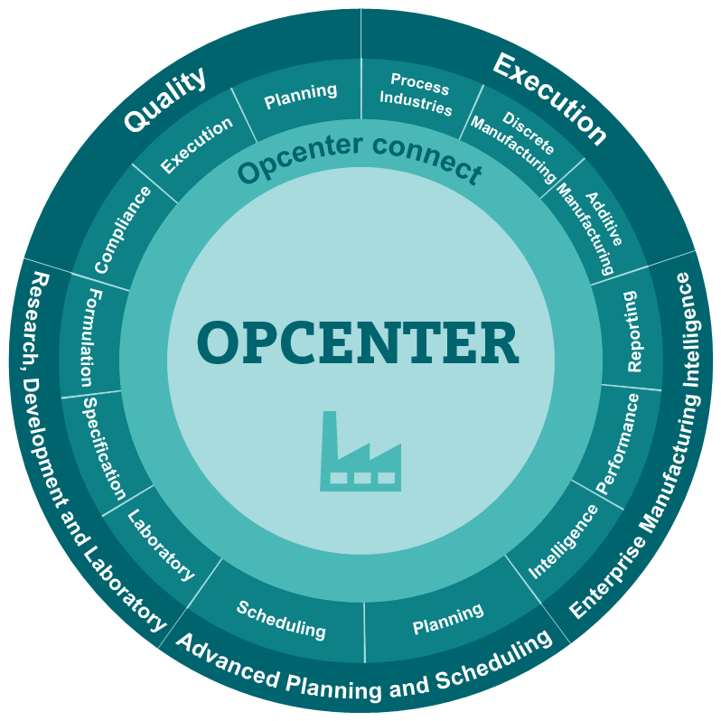
Повышение качества образовательных программ через инновационные решения
Контекст сотрудничества: проект «Разработка цифрового двойника предприятия пищевой промышленности с применением ИИ и технологий IIoT»
Партнёрство с Cursor и приобретение лицензий Siemens (Plant Simulation, Tecnomatix, NX, Opcenter, Simcenter, LMS Test Lab, STAR-CCM+)

Slide 3
Siemens как технологический партнёр
Plant Simulation Research Concurrent
Tecnomatix Manufacturing Academic Bundle
NX Academic (Core & CAD, CAE & CAM, AM Add-on)
Opcenter (APS, RD&I, EX CR, Execution and Intelligence, Quality)
Simcenter 3D Academic Bundle
LMS Test Lab Academic Bundle
Simcenter STAR-CCM+ Academic Power On Demand
Возможности каждого продукта: цифровое проектирование, моделирование производственных процессов, инженерный анализ, управление производством, контроль качества и симуляция сложных физических процессов

Slide 4
Преимущества для КазНУ им. аль-Фараби
• Интеграция современного промышленного ПО в учебный процесс
• Повышение квалификации преподавателей и студентов
• Разработка инновационных учебных и исследовательских проектов
• Создание цифровых двойников предприятий – практический опыт для будущих специалистов
https://dl-hum.spbstu.ru/mod/book/tool/print/index.php?id=78293

Slide 5
Зимняя школа «Цифровые двойники»
Трек 1: Теоретический курс с сертификатом о повышении квалификации
Трек 2: «Low-Code. Программирование для каждого» с сертификатом SIEMENS (Mendix) Целевая аудитория: преподаватели, студенты старших курсов, магистранты, докторанты, специалисты из промышленности Формат обучения: лекции и практические задания Основная цель – ознакомление с технологиями цифровых двойников и возможностями Low-Code для решения промышленных задач

Slide 6
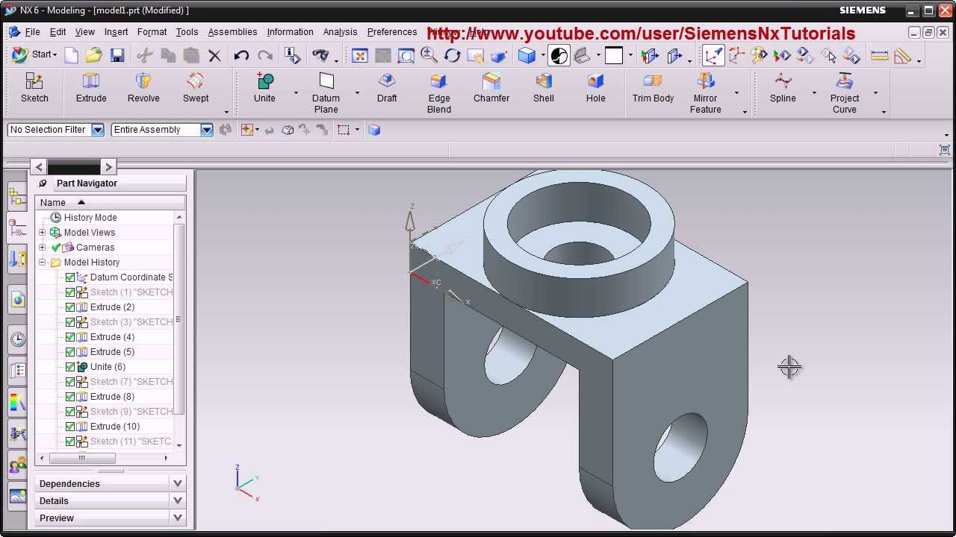
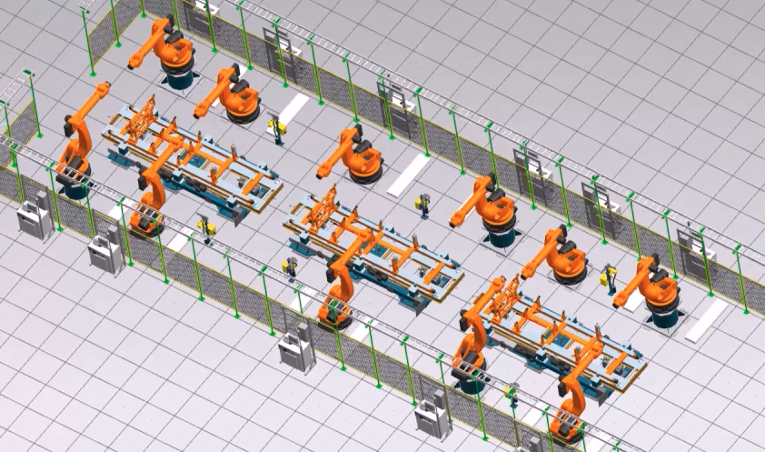
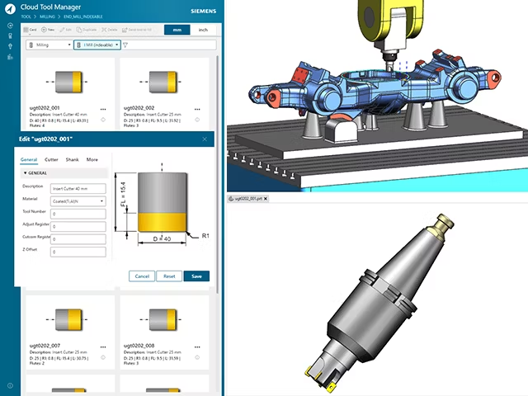
Программа трека 1
• Лекции по цифровизации, промышленным цифровым двойникам и 3D моделированию
• Обзор решений NX CAD, NX Line Designer, NX CAM
• Практические занятия по регистрации на порталах Siemens и работе с лицензиями

Slide 7
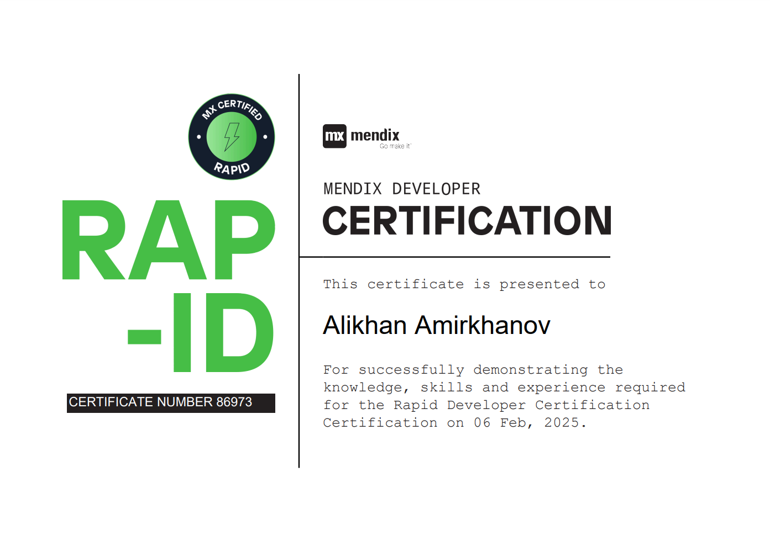
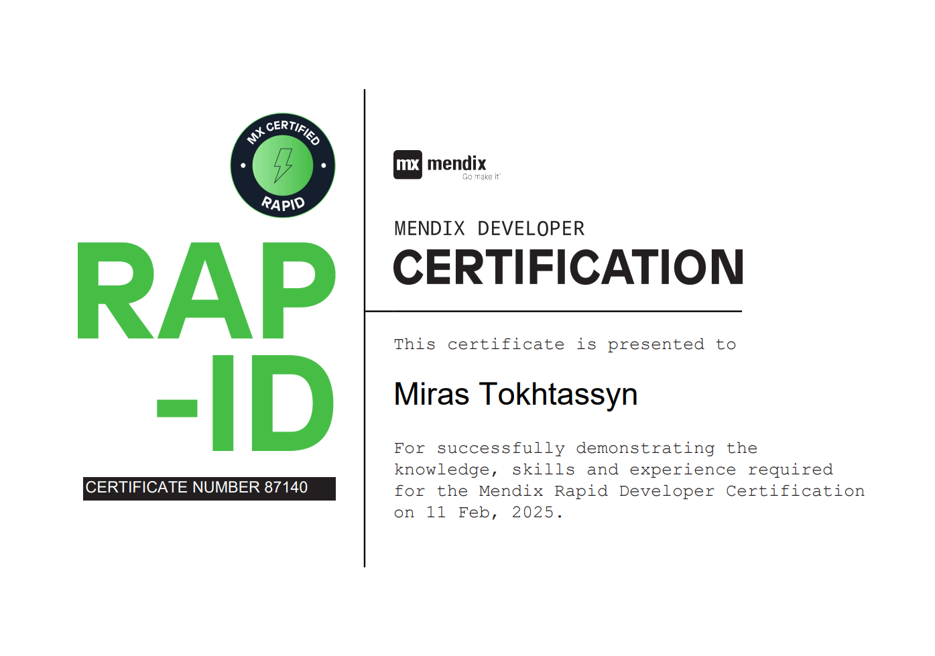
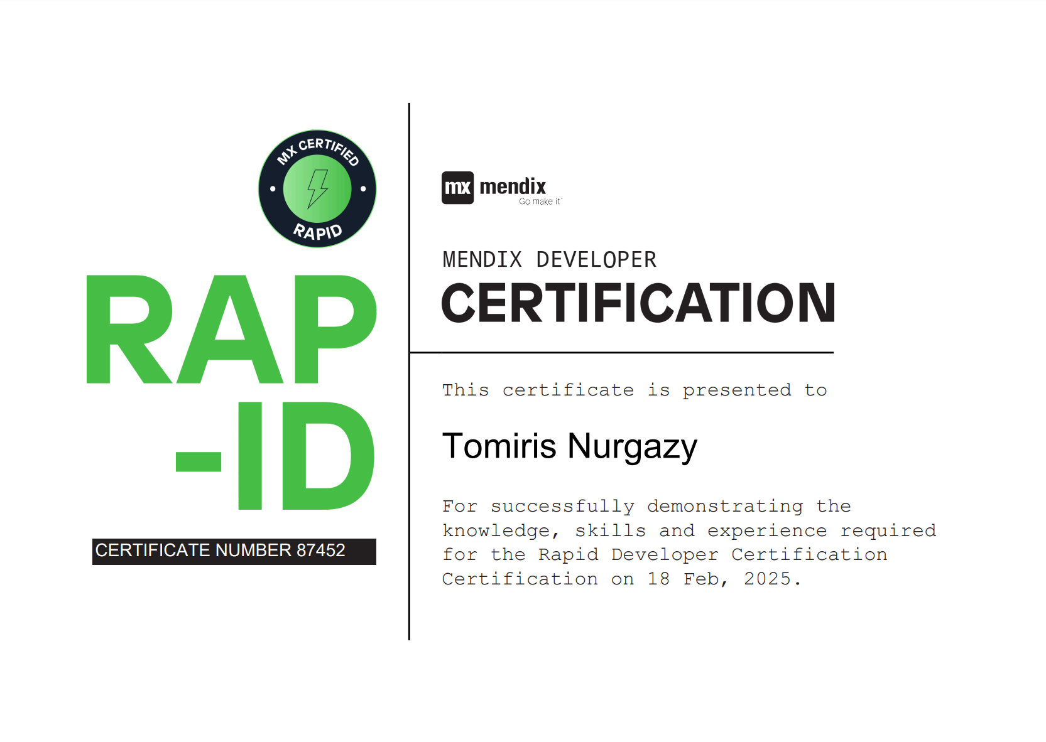
Программа трека 2: Low-Code
• Введение в Mendix и его место в экосистеме Siemens
• Практические работы по созданию приложений, работе с шаблонами и интеграции Low-Code с IoT
• Сопровождаемая самостоятельная работа и онлайн сертификация

Slide 8
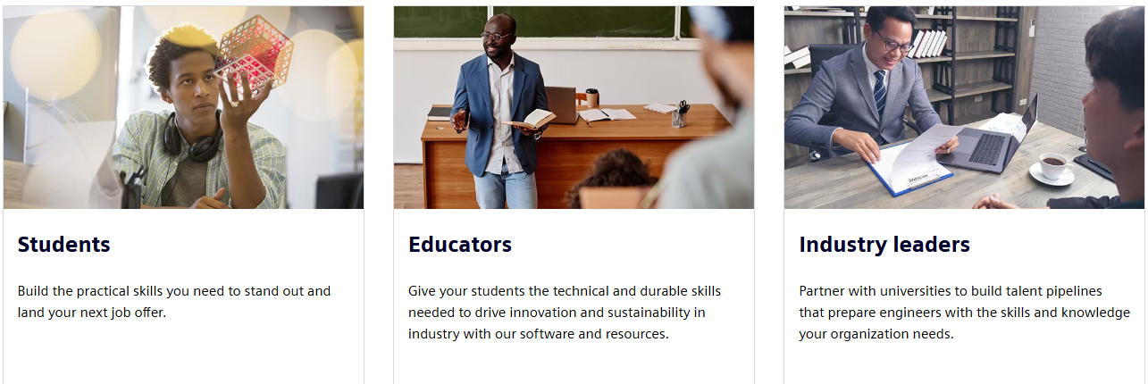
Результаты и перспективы сотрудничества
• Формирование гибкого портфеля образовательных программ
• Обмен опытом между преподавателями и специалистами промышленности
• Подготовка квалифицированных кадров, востребованных на рынке труда
https://www.sw.siemens.com/en-US/academic/

Slide 9
Заключение
• Siemens предоставляет передовые программные решения для цифрового проектирования, моделирования производственных процессов и инженерного анализа.
• Сотрудничество с Cursor и КазНУ открывает доступ к инновационным инструментам для обучения и исследований.
• Зимняя школа «Цифровые двойники» и трек «Low-Code. Программирование для каждого» предлагают практический опыт и возможности повышения квалификации.
• Академическая программа Siemens способствует формированию компетенций, востребованных на современном рынке труда.
amyrhanova.g@kaznu.kz +7 707 636 8078

Slide 10
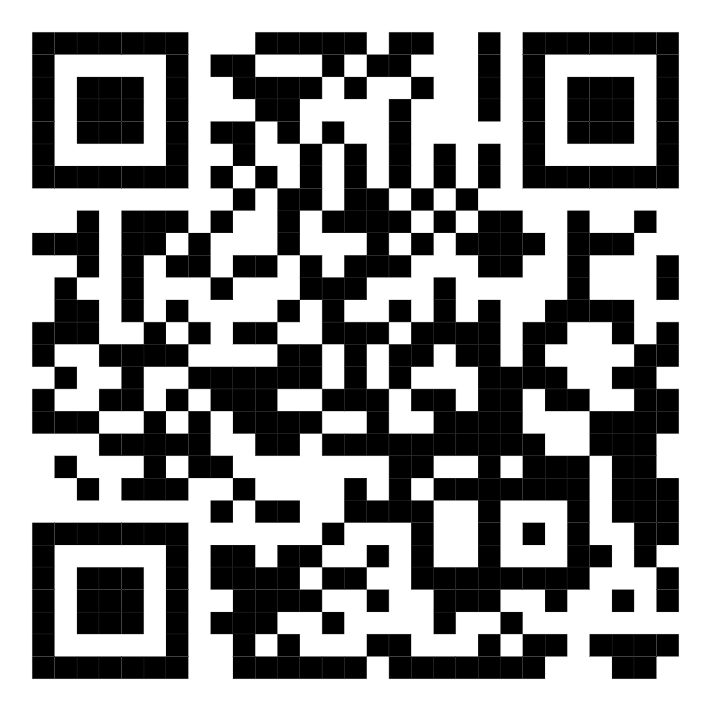
Регистрация на зимнюю школу

